Slide 1
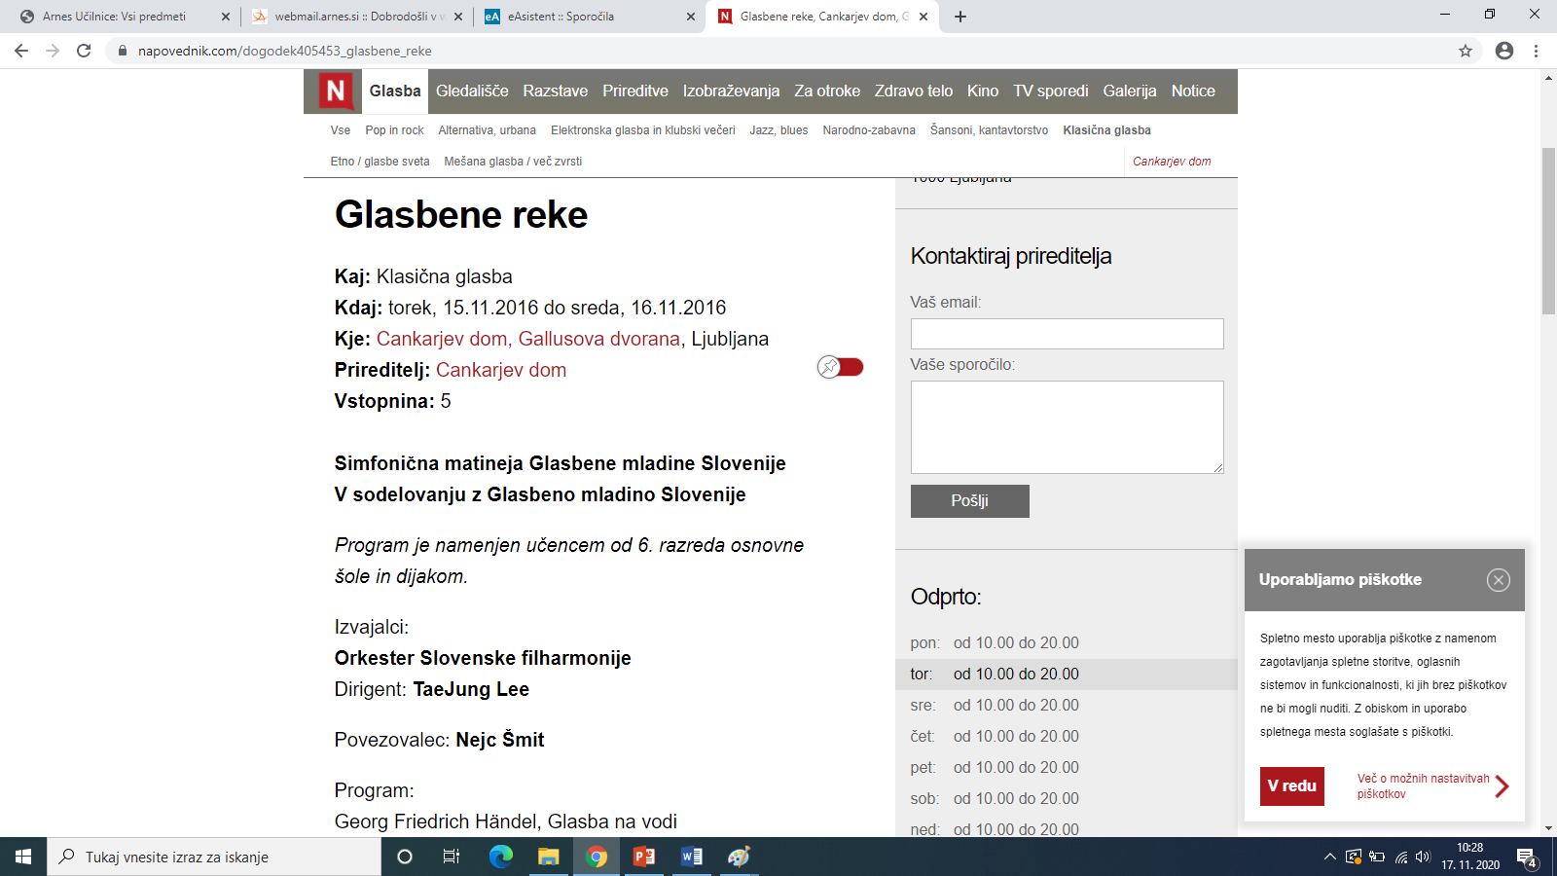
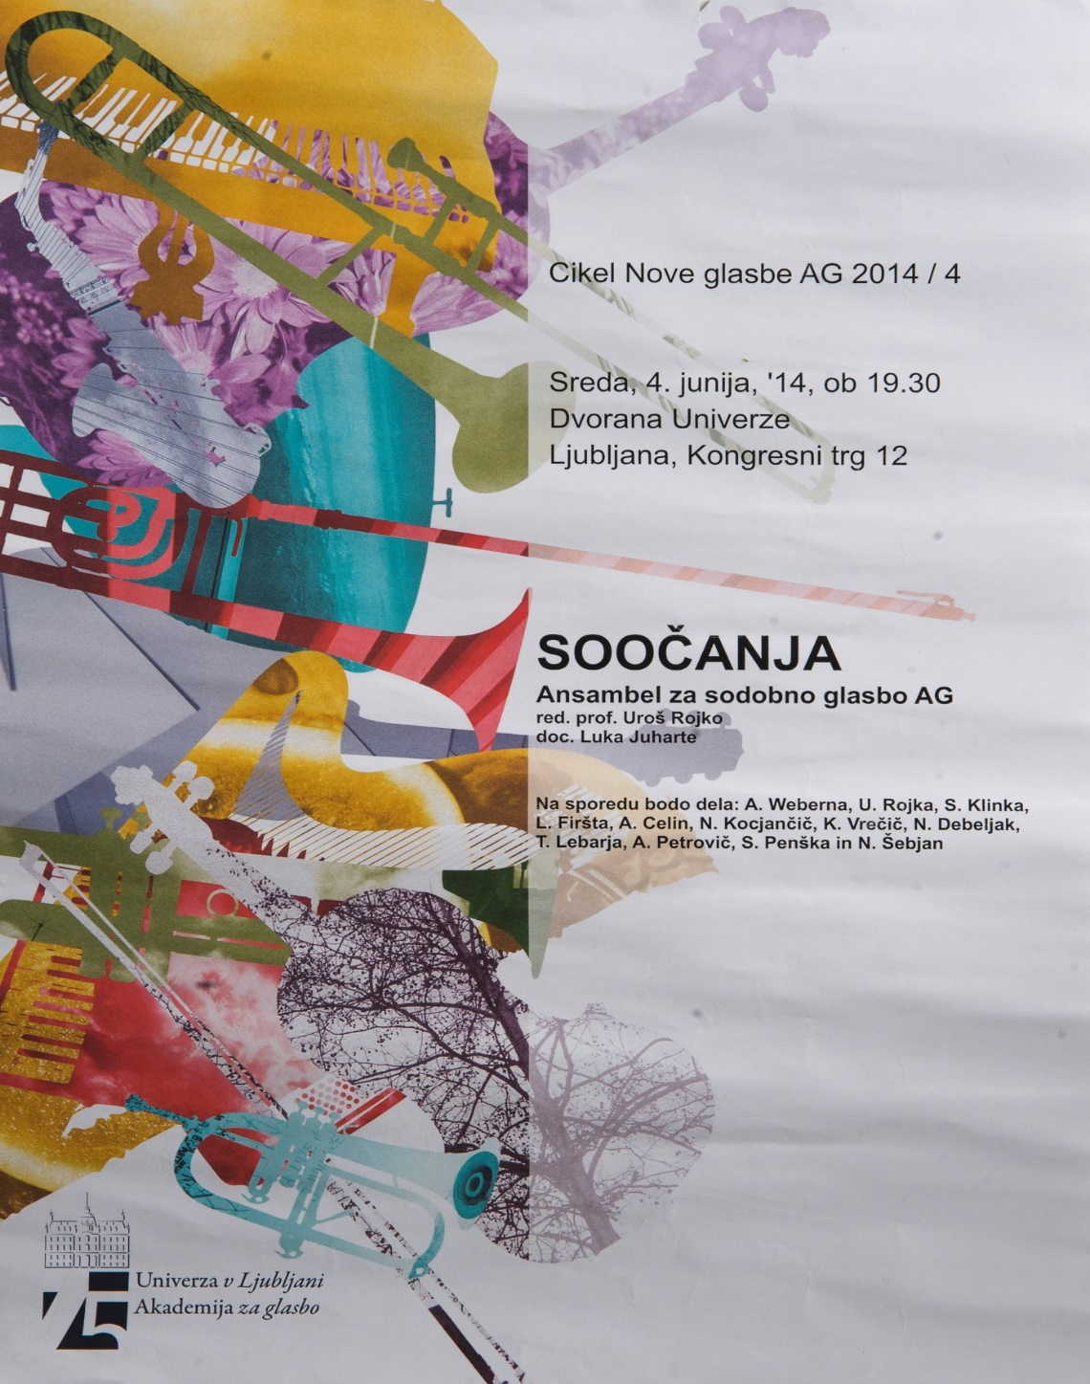

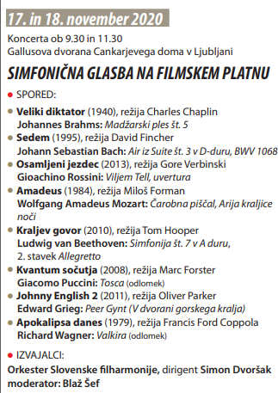
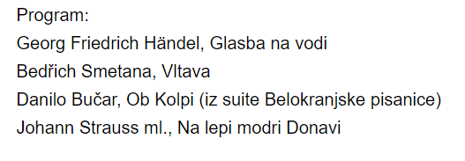
NAPOVED
GLASBENEGA DOGODKA

Slide 2
PROJEKTNA NALOGA
NAPOVED GLASBENEGA DOGODKA
MEDPREDMETNA POVEZAVA GLASBENA IN LIKOVNA UMETNOST
NAVODILA ZA DELO:
Za izdelavo projektne naloge boš imel/a na razpolago 14 dni.
Izdelal/a boš plakat (vabilo na koncert) po določenih kriterijih.
Za izdelavo plakata potrebuješ risalni list in različne barvice, flomastre…
Nekaj primerov plakatov si lahko ogledaš na tem PowerPointu.
Ko boš imel/a plakat izdelan, ga fotografiraš in pošlješ na razredni mail (najkasneje do srede, 2. 12. 2020)
Projektna naloga bo ocenjena pri predmetu GLASBENA UMETNOST.

Slide 3
KRITERIJI ZA IZDELAVO PLAKATA (GUM)
Določi datum in kraj dogodka. 2 točki
Določi koncertno dvorano v Sloveniji (dvorana mora resnično obstajati). 1 točka
Določi najmanj 3 slovenske izvajalce klasične (resne) glasbe, ki resnično obstajajo (orkester, skupino, posameznike…). Pobrskaj po spletu, nekaj jih lahko najdeš na tem PowerPointu. 3 točke
V koncertnem programu se mora zvrstiti najmanj 5 skladb različnih slovenskih in tujih skladateljev klasične (resne) glasbe. 5 točk
Skladbe v programu morajo biti iz najmanj 4 različnih umetniških (slogovnih) obdobij (izbiraj med renesanso, barokom, klasicizmom, romantiko, impresionizmom …) 4 točke
TOČKOVNIK za ocenjevanje:
9 – 11 točk = zadostno 2
12 – 14 točk = dobro 3
15 – 17 točk = prav dobro 4
18 – 20 točk = odlično 5

Slide 4
KRITERIJI ZA IZDELAVO PLAKATA (LUM)
DA BO TVOJ PLAKAT PRITEGNIL POZORNOST, MORA BITI TUDI ESTETSKO OBLIKOVAN. 5 točk
PISAVA: Pisava je zelo pomembna, saj mora biti hkrati domiselna in jasna, berljiva. Biti mora dovolj velika, da jo lahko opazimo z razdalje. Predvsem to velja za glavne poudarke.
PODOBA: podoba mora biti pregledna in jasna. Izražati mora vsebino koncertnega plakata. Podoba je tista, ki jo najhitreje zaznamo, zato mora biti izvirna in privlačna.
BARVE: barve v nas vzbujajo določene občutke. Za koncertni plakat klasične (resne) glasbe uporabi tudi temu primerne barve.
KOMPOZICIJA: Kompozicija je lahko bolj umirjena, statična ali dinamična. Ti kompozicijo prilagodi glede na sporočilnost plakata.

Slide 5


ŠE NEKAJ PRIMEROV PLAKATOV, DA BO ŠLO LAŽJE

Slide 6




